Slide 1
Haridus ja ühiskond
Kas kool saab olla eetilisem kui ühiskond?
Lähtepositsioon antud teema käsitlemisel:
et ühiskond on huvitatud oma liikmete kasvatamisest ja
neile hariduse andmisest, siis on haridus avalik
asi, väga paljudesse puutuv.
Küsimus pole mitte selles, KAS haridust anda, vaid
KUIDAS seda teha.

Slide 2
Kool kiiresti muutuvas ühiskonnas
21. sajandi haridusteadlaste dialoog hariduse sisu üle on tingitud enneolematult kiiretest muutustest postmodernistlikus infoühiskonnas, kus teiseks kirjaoskuseks võib pidada internetiühendusega arvuti käsitsemist. Ei vastandata mitte enam “vana” (ainekeskne) ja “uut” (õpilaskeskne) kooli, vaid räägitakse juba koolijärgsest paradigmast või haridusest, mille olulisteks tunnuseks on õpetaja ja õpilase koosõppimine (üksteise vastastikune täiendamine) ning õppesisu ja –ülesannete kohandamine muutuvates oludes, kuna teadmised uuenevad nii kiiresti, et õpetajad ja õpilased ei tea täpselt, mida ja kuidas peaks õpetama ning õppima (Ginter 2005).

Slide 3
Mida pidada oluliseks hariduse andmisel?
AKADEEMILINE VÕIMEKUS
HILISEMAS
ELUS
HAKKAMASAAMINE
LAPSE/NOORE
HEAOLU (ÕNNELIKKUS)
50% geenidest?
Need on punktid, mille osakaalu üle koolihariduses on pikka aega vaieldud.
Täna, kiiresti muutuvas ühiskonnas, on see diskussioon eriti aktuaalne.

Slide 4
Koolikultuur ja ühiskond
Igas koolis eksisteerib koolikultuur - koolis kehtivad väärtused ja arusaamad, see näitab suhtumist üksteisesse. Koolikultuur on normide ja põhimõtete kogum, mis moodustab kooli „oma näo“.
Koolikultuur peegeldab üldjuhul ka ühiskonnas kehtivaid väärtusi, sest kool on osa ühsikonnast.
Kool ei peegelda ühiskondlikke väärtusi vaid juhul, kui kool on getostunud.
Riik on huvitatud, et kooli õppekava, õpetamispõhimõtted ja väärtushinnangud oleksid kooskõlas ühiskonna ootustega.
Tänastes tingimustes (demokraatlikus ühiskonnas) ei saa kooli vaadelda suletud süsteemina, kool ja ühiskond elavad üksteise mõjuväljas.

Slide 5
Dilemma – kas kool peaks tegelema väärtuste internaliseerimisega või soodustama väärtuste selitamist?
Väärtuste internaliseerimine - see on selline protsess, mille käigus ühiskond määrab, milliste reeglite või käitumisnormide järgi indiviidil tuleb käituda; teisiti öeldes on internaliseerimine ühiskonnas kehtivate väärtuse omaksvõtmine, välised väärtused muutuvad sisemisteks.
Väärtuste selitamine - protsess, mille käigus laps või noor inimene kasutab enda jaoks oluliste väärtuste välja selgitamiseks ratsionaalset arutelu, keegi ei survesta teda omaks võtma kellegi teise väärtuseid, õpetaja annab õpilasele võimaluse arutlemiseks.

Slide 6
Kujutame ette, et üks gümnaasiumiklass on läbilõige ühiskonnast:
2 JEHHOOVA TUNNISTAJAT
7 VÕITLEVAT ATEISTI
3 MUSTANAHALIST
1 NEONATS
4 TRANSVESTIITI (noormehed)
5 TÜRKLASEST MOSLEMIUSULIST
3 KATOLIIKLAST
1 PATSIFISTIST HOMO
1 VEENDUNUD FEMINIST
Kokku 27-õpilasega kirju seltskond. Kas ka reaalselt võimalik kombinatsioon avatud Euroopas?
Milliseid “probleeme” iga seltskond tekitab?
Kelle vahel võivad ilmneda suurimad konfliktid?
Mis võiks olla kõigi ühisosa (peale selle, et ollakse inimliigi esindajad)?

Slide 7
Multikultuurne (nn multikulti) klass
Eelmisel slaidil oli tegu multikultuurse klassiga.
See on klass, kus puudub väärtusneutraalsus; koos õpivad väga erineva sotsiaalse, religioosse ja (sub)kultuurilise taustaga õpilased.
Seoses multikultuursete klassidega tuleb riigil/ühiskonnal küsida:
Millistele väärtustele tugineda hariduse andmisel?
Kuidas tagada võrdne kohtlemine ja valikuvõimalused?
Kas soodustada kultuurilist mitmekesisust?
Jne...

Slide 8
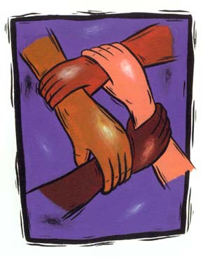
Koolis õppivaid klasse võib jagada ka nii:
Heterogeensed klassid/inimrühmad
Homogeensed klassid/inimrühmad

Slide 9
Heterogeenne klass - erinevate arusaamadega ja väärtustega kooslus; kultuuriliselt, sotsiaalselt, religioosselt jne kirev seltskond. Ideoloogilisi ja väärtusi puudutavaid konflikte võib esineda üpris sageli.
Homogeenne klass - suhteliselt sarnaste arusaamadega ja väärtustega grupp; valdavalt ühesuguse kultuurilise, sotsiaalse, religioosse jne taustaga seltskond. Väärtuskonflikte esineb harvem kui heterogeenses klassis.
Milline on Sinu klass?

Slide 10
Sotsialiseerumine
Kaasaja haridusteadlased näevad kooli ülesandena õpilase sotsialiseerumise toetamist.
Roberta M. Berns (2004) defineerib seda kui protsessi, “mille käigus indiviidid omandavad teadmised, oskused ja hoiakud (dispositions), mis võimaldavad neil osaleda rohkem või vähem edukalt liikmetena gruppides ja ühiskonnas”.

Slide 11
Teisiti öelduna on sotsialiseerumine indiviidi jaoks uute ühsikondlike oludega kohanemine. Selle käigus omandatakse ühiskonna elulaad ja kultuur, kuid teisalt õpitakse tundma ennast, oma sotsiaalset mina (Õigussotsioloogia sõnastik, 2008).
Sotsialiseerumist tuleb eristada sotsialiseerimisest,
mille puhul on tegu inimese ettevalmistamisega ühiskonnas välja kujunenud rollide täitmiseks (Haridusterminoloogia sõnastik, 2009).
Kui sotsialiseerumise puhul toetatakse inimese kujunemist, siis sotsialiseerimise korral kujundatakse inimest ühiskonna jaoks vastavaks.

Slide 12
Indoktrinatsioon
Kas koolil on õigus tegeleda indoktrinatsiooniga?
See on protsess, mille käigus surutakse inimestele peale mitmesuguseid ideid, hoiakud, väärtusi.
Sellise lähenemise puhul on õpilane just kui “tühi pudel”, mida täidetakse otsustajate soovide kohaselt.
Kuidas suhtuda indoktrinatsiooniohtu?
(koolikultuuriga seotud küsimus)

Slide 13
Kui sooneutraalne peaks olema tänane kasvatus ja haridus?
Sooneutraalne kasvatus - see on selline kasvatusviis,
mille puhul pole oluline inimese sooline identiteet. Soolisest
Identiteedist tuleks loobuda.
Sooneutraalse kasvatuse üheks lähtealuseks on see, et
haridus ei tohiks soodustada ühiskondlikku ebavõrdsust (seda
on ühiskonnas niigi palju).
Ühiskonnas valitseva soolise diskrimineerimise vastu
tuleks astuda läbi haridussüsteemi kujundades lasteaedades ja
koolides sooneutraalseid inimesi.

Slide 14
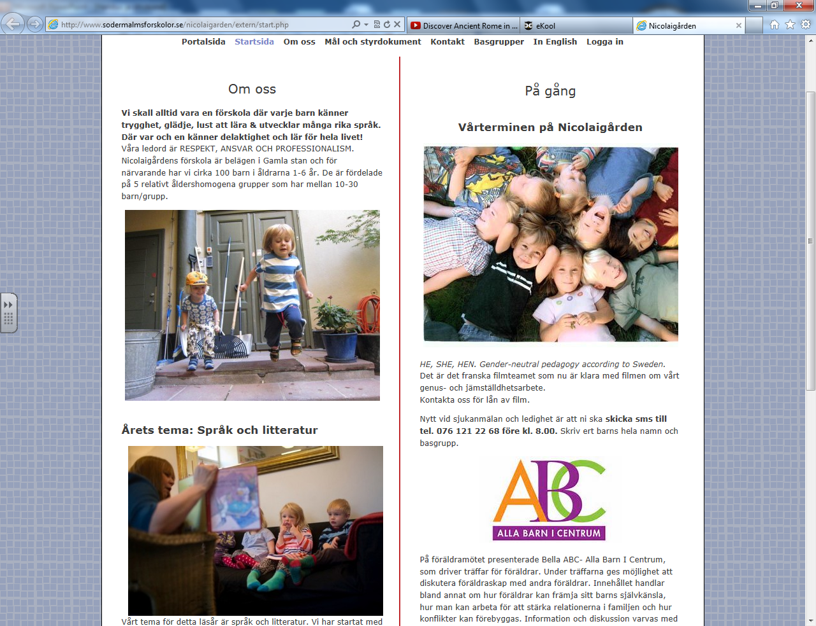
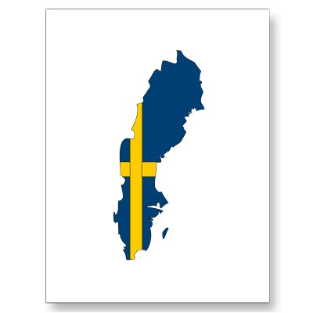
Konkreetne näide
sooneutraalsest kasvatusest:
NICOLAIGÅRDENS FÖRSKOLA http://www.sodermalmsforskolor.se/nicolaigarden/extern/start.php (lasteaia kodulehekülg)

Slide 15
Rootsi Nicolaigardeni lasteaias on sooline kasvatus on viidud äärmuseni – poistest ja tüdrukutest kujundatakse sooneutraalseid inimesi.
Seda tehakse pedantse ning detailse täpsusega. Siin ei ole tüdrukuid ja poisse, vaid hoopis sõbrakesed.
Stockholmi sadade lasteaedade seas ainuke vanalinnas, kuningalossist kaheminutilise jalutuskäigu kaugusel. Lasteaias on kümneid tubasid ja eri võimalusi.
Ühes kohas on plakat, millel naeratab poiss roosa kleit seljas.
Selles lasteaias kasvataja ei ütle «Tere hommikust, tüdrukud ja poisid!», vaid «Tere hommikust, sõbrakesed!».
Nicolaigardeni lastelt ei küsita kunagi, kes või kus su ema ja isa on, sest äkki polegi ema, vaid hoopis kaks isa või kaks ema.
Selles lasteaias loetakse ette sooneutraalset raamatut (1 on rootsi keeles ilmunud), kus hoidutakse kasutamast sõnu „ema“ ja „isa“.
Tualettruumis otse poti kõrval on plakatid, kus tekstid võrdsusest ja neutraalsusest, et ka ihuhäda õiendades lastel kõrgem eesmärk meelest ei läheks.
Lotta Rajalin (juhataja) võtab näiteks raamatu, kus kaanel nuttev mees ja pealkiri: «Miks issi nutab?» Rajalin selgitab, et nad ei taha kultiveerida suhtumist, et mees peab olema tugev ja julge, vaid sisendavad poisieast peale, et on okei nutta, on okei olla arg ja häbelik, on okei panna selga roosa kleit. Seiklusjutud, rüütlid ja kangelased kuuluvad möödunud maailma.
Nicolaigardeni lasteaia kasvatajad kasvatavad end sooneutraalseks, iga päev jälgivad oma käitumist. Allikas: Postimees 14.04. 2012, M. Salu

Slide 16
Eesti kasvatusteadlase Tiiu Kuurme kommentaar sooneutraalsele kasvatusele
„Tegelikkuses on taoline sooneutraalsus probleemi eitamine ja haridussüsteem teenib edasi ühiskondlikku ebavõrdsust. Selles lasteaias ei tegelda sellega, milles on tõeline probleemide põhjus, vaid pigem näivusega, mille tulemused ei pruugi olla üldse head.“
Allikas: Postimees, 15.04.2012
Kokkuvõtlikult: teadlase arvates muudab sooneutraalne lasteaed ühiskonna vaesemaks.
Huvi korral saad vastavat artiklit lugeda siit: http://arvamus.postimees.ee/808674/kasvatusteadlane-sooneutraalne-lasteaed-muudab-uhiskonna-vaesemaks?_ga=1.20276600.1320119259.1417513019

Slide 17
Antud teema lõpetuseks võiksid iseseisvalt mõelda ...
Mis on kooli peamine ülesanne ja mil määral peaks see olema seotud ümbritseva ühiskonnaga?
Mis näitab hariduse kvaliteeti?
Kas multikultuursed klassid ohustavad rahvuskultuuri säilimist?
Kas kool peaks toetama sotsialiseerumist või vormima inimesi vastavalt ühiskonna ootustele ja vajadustele?
Kes peaks hariduse eest maksma?

Slide 18
Kasutatud allikad
Berns, R. (2004). Child, Family, School, Community. Socialization and Support. Sixth Edition. Belmont: Thomson Learning.
Ginter, J. (2005). Õppimise lõpp. Haridus, 6-7.
Õigussotsioloogia sõnastik. (2008). http://et.oigussotsioloogia.wikia.com/
Haridusterminoloogia sõnastik. (2009). https://terminoloogia.wikispaces.com/Hariduse+terminoloogia+seletav+s%C3%B5nastik
Salu, M. Rootsi sugudeta lasteaias pole poisse ega tüdrukuid. Postimees, 14.04.2012.
Kund, O. Kasvatusteadlane: sooneutraalne lasteaed muudab ühiskonna vaesemaks. Postimees, 15.04.2012.
http://www.eetika.ee/et/haridus/haridus_ja_yhiskond
https://www.tlu.ee/opmat/ka/opiobjekt/Koolikultuur/koolikultuuri_mratlusi.html

